Slide 1

Study Buddy
Infosessie voor tutoren

Slide 2
Wie zijn wij?
Studycoaches
Paulien Haesen
Green&Tech
Lieselotte Indekeu
Business, Education en MAD
Jens Degroef
Media&Tourism, Social Work en Digital
Vragen kan je best richten aan studybuddy@pxl.be

Slide 3
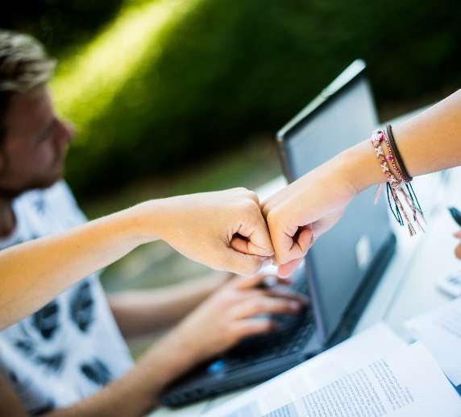
Na het volgen van deze sessie hebben jullie meer duidelijkheid over:
Wat is study buddy?
Kom ik in aanmerking?
Wat wordt er van mij verwacht?
Hoe gaat het praktisch in zijn werk?
Hoe pak ik de bijlessessie aan?
Hoeveel professionele uren krijg ik hiervoor

Slide 4
1. Wat is study buddy?

Slide 5
1. Wat is study buddy?
Studenten die geslaagd zijn voor een bepaald opleidingsonderdeel helpen medestudenten met studeren
→ door het geven van inhoudelijke uitleg/bijles
→ door tips te geven over hoe de cursus aan te pakken
→ door hen te motiveren en te steunen
We spreken van tutoren en van tutees
→ tutor = degene die de bijles geeft
→ tutee = degene die de bijles krijgt

Slide 6
1. Wat is study buddy?
Wat zijn voordelen van bijles gegeven door andere studenten:
De tutor staat op gelijke voet met de tutee
De tutor kent de pijnpunten, heeft de cursus zelf moeten leren
De tutor weet hoe de cursus van een bepaald opleidingsonderdeel te studeren
De tutor krijgt zelf ook een dieper inzicht in de leerstof
De tutor ontwikkelt belangrijke vaardigheden zoals: plannen, organiseren, coachen,…
…

Slide 7
2. Kom ik in aanmerking?

Slide 8
2. Kom ik in aanmerking?
Alle tutoren worden eerst gescreend door de studycoaches
Je komt in aanmerking als je geslaagd bent op het desbetreffende opleidingsonderdeel met een goed cijfer
Je komt in aanmerking als je voldoende gemotiveerd bent
Je komt in aanmerking als je voldoende tijd hebt tijdens het academiejaar
Je komt in aanmerking als je beschikt over de juiste interpersoonlijke, managende en pedagogische vaardigheden

Slide 9


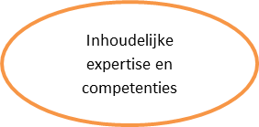
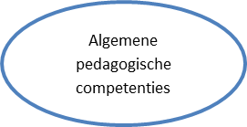

2. Kom ik in aanmerking?
Empathisch
Openheid
Teamgericht
Vakkennis
Motiveren
Communicatieve vaardigheden
Coachen
Plannen
Zelfstandigheid
Probleemoplossend denken

Slide 10
3. Wat wordt er van mij verwacht?

Slide 11
3. Wat wordt er van mij verwacht?
Na de infosessie krijg je via Epos tutees toegewezen (als deze er al zijn)
Je neemt zelf contact op met de tutee(s) om de tutorsessies te plannen en te vragen naar hun concrete vragen.
De bijlessen gaan door op school, thuis of online.
Het kan zijn dat je op een later tijdstip nog extra tutees toegewezen krijgt. Zij kunnen aansluiten bij de bijlessen die je reeds gepland had met de andere tutees.

Slide 12
3. Wat wordt er van mij verwacht?
Voor elke tutorsessie vul je een voorbereidingsfiche in
We willen je zo aanzetten tot een goede voorbereiding van de tutorsessies:
Inhoudelijk: fris de leerstof voor jezelf nog eens op
Didactisch: denk na over hoe je de uitleg gaat geven, welke oefeningen je gaat maken, wat je doelstellingen voor iedere bijlessessie zijn,…
Je vindt het lege sjabloon van de voorbereidingsfiche in de Blackboardcursus “Study buddy: 2020-21 tutoren” → Algemene documenten → Documenten
Je post dit VOOR iedere bijles in de Blackboardcursus “Study buddy: 2020-21 tutoren” → Algemene documenten → Registraties

Slide 13
3. Wat wordt er van mij verwacht?
Na afloop van elke bijles post je het volgende op Blackboard:
Evaluatie van de bijles
Document gepresteerde uren (dit doe je de dag van de bijles zelf)
Een foto/screenshot/opname van de bijles (dit doe je de dag van de bijles zelf)

Slide 14
3. Wat wordt er van mij verwacht?
Na afloop van elke bijles voeg je een korte evaluatie toe aan de voorbereidingsfiche:
Dit post je NA iedere bijles in de Blackboardcursus “Study buddy: 2020-21 tutoren” → Algemene documenten → Registraties (op dezelfde plaats als de voorbereidingsfiche)

Slide 15
3. Wat wordt er van mij verwacht?
Na afloop van elke bijles post je het document gepresteerde uren op Blackboard:
Dit vul je bij elke bijles aan en laat je ondertekenen door je tutees.
Je vindt het lege sjabloon van dit formulier in de Blackboardcursus “Study buddy: 2020-21 tutoren” → Algemene documenten → Documenten
Dit post je de dag van de bijles zelf nog in de Blackboardcursus “Study buddy: 2020-21 tutoren” → Algemene documenten → Registraties

Slide 16
3. Wat wordt er van mij verwacht?
Na afloop van elke bijles post je een foto/screenshot/opname van de bijles op Blackboard
Je neemt een selfie van jou en je tutee(s).
Deze foto of opname post je de dag van de bijles zelf nog in de Blackboardcursus “Study buddy: 2020-21 tutoren” → Algemene documenten → Registraties (op dezelfde plaats als het formulier gepresteerde uren)

Slide 17

3. Wat wordt er van mij verwacht?
Open Blackboard voor een demonstratie

Slide 18
3. Wat wordt er van mij verwacht?
Er worden intervisies georganiseerd met andere tutoren
Volg er ten minsten één
Inschrijven kan via Epos (SVS -> Extra studie-ondersteuning -> Study Buddy)

Slide 19
4. Hoe gaat het praktisch in zijn werk?

Slide 20
4. Hoe gaat het praktisch in zijn werk?
Tutoren kunnen enkel starten nadat ze deze infosessie gevolgd hebben + zijn goedgekeurd door de studycoaches
Bij elke tutor worden maximum 3 tutees per vak geplaatst.
Spreek op voorhand af met de tutees welke leerinhoud behandeld zal worden.
Een bijlessessie duurt telkens 2 uur.
Neem eventueel contact op met de docent om toegevoegd te worden in de BB-cursus van het OLOD zelf.

Slide 21
4. Hoe gaat het praktisch in zijn werk?
Hoe kan je bewijzen dat de bijles effectief heeft plaatsgevonden
Je brengt telkens de 4 documenten (zie eerder) in orde via blackboard.
De voorbereidingsfiche voor de bijles.
De evaluatie, het formulier gepresteerde uren en de foto na de bijles
Het formulier gepresteerde uren + de foto post je de dag van de bijles zelf op Blackboard. Indien je hier te laat mee bent, kan dit in rekening gebracht worden bij het toekennen van de beloningsuren

Slide 22
4. Hoe gaat het praktisch in zijn werk?
De bijles gaat door in een lokaal op de hogeschool, bij iemand thuis of online
Je kan een lokaal reserveren via het onthaal van jouw campus. De studenten van campus Elfde Linie kunnen dit ook via mail doen: onthaal.B@pxl.be
Krijg je vragen van lectoren over welke studenten je begeleidt?
Verwijs hen dan naar studybuddy@pxl.be

Slide 23
5. Hoe pak ik de bijlessessie aan?

Slide 24
5. Hoe pak ik de bijlessessie aan?
Start van de 1ste tutorsessie:
Begin met een kennismaking (+/- 10 minuten)
Maak afspraken: wanneer afspreken, manier van aanpak, je verwacht inzet en medewerking, wat als de tutees zich niet voorbereiden,…
Maak duidelijk dat de bijlessen gelimiteerd zijn tot 4 sessies/OLOD

Slide 25
5. Hoe pak ik de bijlessessie aan?
Houd je voorbereiding en je cursus bij de hand
Zorg voor een aangename sfeer:
Fouten maken mag, luister naar elkaar, benoem wat goed gaat, motiveer de tutees, vermijd onderbreken van de tutee,…
Wees een rolmodel
Jouw ervaringen met het OLOD en examen doorgeven
Hoe heb jij dit gestudeerd
Wat vond jij moeilijk bij dit OLOD

Slide 26
5. Hoe pak ik de bijlessessie aan?
Stimuleer de tutee(s) om vragen te stellen en zorg voor interactie
Vraag door, neem geen genoegen met korte en vage antwoorden
Stel open vragen, vermijd ja/nee-vragen
Deel een vraag op in deelvragen
Vraag naar voorbeelden en toepassingen
Speel vragen van een tutee door naar de andere tutees
Laat tutees samenvatten wat er gezegd werd

Slide 27
5. Hoe pak ik de bijlessessie aan?
Geef positieve bekrachtiging tijdens de bijles
Door te knikken, door het letterlijk te zeggen (prima, goed zo)
Doe dit bij elke vooruitgang, hoe klein ook
Rond elke sessie af met te benoemen dat de tutees goed gewerkt hebben (indien dit het geval was)

Slide 28
5. Hoe pak ik de bijlessessie aan?
Mogelijkheden om theorie te bespreken tijdens de sessies:
Je spreekt af welk deel van de cursus je gaat behandelen. De tutees lezen/leren dit en lijsten hun vragen op, zodat deze tijdens de sessie besproken kunnen worden of als ‘quizvragen’ samen worden opgelost
Elke tutee bereid een ander deel voor en presenteert dit tijdens de sessie aan de andere tutees. Onduidelijkheden worden daarna besproken.
De tutees lezen/leren dezelfde leerstof tegen de sessie. De tutor noteert concepten, theorieën,… op kaartjes. Om de beurt trekt de tutee een kaartje en legt dit uit. Nadien wordt er verder rond dit begrip gewerkt.
De tutees lezen/leren dezelfde leerstof tegen de sessie. De tutor noteert begrippen op kaartjes. De tutees ordenen deze begrippen volgens een logische manier en geven uitleg (= om rode draad/structuur duidelijk te krijgen)

Slide 29
5. Hoe pak ik de bijlessessie aan?
Afronden van een tutorsessie
Vraag naar een samenvatting of toepassing van de kennis. Laat een afsluitende oefening maken
Geef de tutees feedback wat ging goed + wat kan verbeterd worden
Hoe kunnen ze dit verbeteren: geef bv. oefeningen/opdrachten om thuis voor te bereiden
Vraag zelf feedback over het verloop van de sessie
Maak afspraken voor de volgende bijeenkomst

Slide 30
6. Hoeveel professionele uren krijg ik hiervoor?

Slide 31
6. Hoeveel professionele uren krijg ik?
1 uur voor de infosessie
1 uur voor het regelen van de praktische zaken
3 uur per sessie → 1uur voorbereiding + 2uur sessie
1 uur per intervisie
Er kunnen maximum 4 sessies gegeven worden
Je krijgt deze uren enkel als je
alle voorbereidingsfiches + evaluaties op Blackboard hebt geplaatst
Het fotobewijs + het document ‘gepresteerde uren’ dezelfde dag op Blackboard werd gepost

Slide 32
6. Hoeveel professionele uren krijg ik?
Je bent zelf verantwoordelijk voor het aanvragen van deze uren bij de opleiding.
Iedere opleiding heeft andere afspraken om deze uren aan te vragen: Via Epos, via mail, … Volg hierbij de regels van de opleiding wat betreft het aanvragen van uren!

Slide 33
6. Hoeveel professionele uren krijg ik?
Business, Vrije Kunsten, JUW, Agro- en biotechnologie:
Aanvraag via Epos. De studycoaches geven als bewijs aan de opleiding door hoeveel uren je mag aanvragen.
Toegepaste Informatica (“I-Talent”)
Laat aan de studycoach weten wanneer je bijlessen zijn afgerond en hoeveel uren je wilt aanvragen. Hij kijkt dit na en geeft je uren in op Epos.
Social Work (“maatschappelijk engagement”):
Study Buddy dient aangevraagd te worden via Epos voor 20 mei. Kan zonder maximum in domein “vrijwilligerswerk”.
Summer Buddy (bijles tijdens juli en augustus) dient aangevraagd te worden via engagement@pxl.be
De studycoaches geven als bewijs aan de opleiding door hoeveel uren je mag aanvragen.
Vragen kan je stellen via engagement@pxl.be
Education (“persoonlijk engagement”):
Nu: aanvraag in Epos met een schatting van de uren die je zal presteren (gemiddeld 15 uren)
Nadat al je bijlessen zijn afgerond: definitief aantal uren doorgeven. Laat het activiteitenattest dat Epos genereert ondertekenen door een studycoach en dien dit in als bewijs.

Slide 34
6. Hoeveel professionele uren krijg ik?
Grafisch ontwerp en Elektromechanica:
Aanvraag via Epos. Laat het activiteitenattest dat Epos genereert ondertekenen door een studycoach en dien dit in als bewijs.
Bouw:
Studycoach geeft aan de opleiding door hoeveel uren je hebt gedaan. De opleiding vertaalt dit in niveaus.
Elektronica-ICT:
Creditsysteem
2 credits per bijles van 2u en waarvan de documenten in orde zijn op blackboard
Maximum van 8 credits. Tenzij je van de studycoaches toelating krijgt om extra bijlessen te geven. Dan is het maximum 12 credits.
Infosessie/intervisie: uit persoonlijke interesse, geen credit
Laat aan de studycoach via mail weten hoeveel credits je wilt aanvragen. Na goedkeuring kan je deze mail indienen als bewijs op Epos.

Slide 35
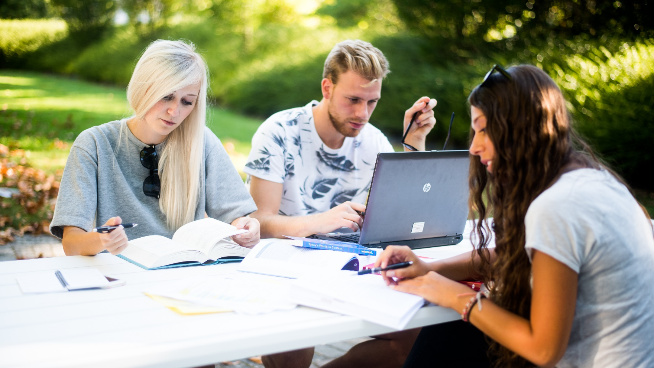
Zijn er nog vragen?

